Slide 1
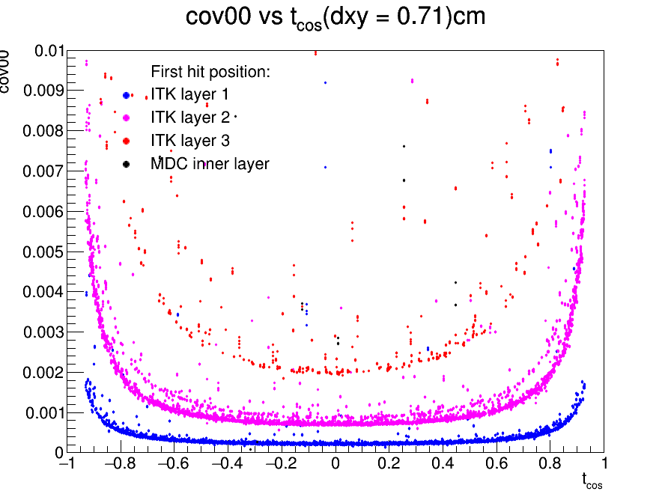
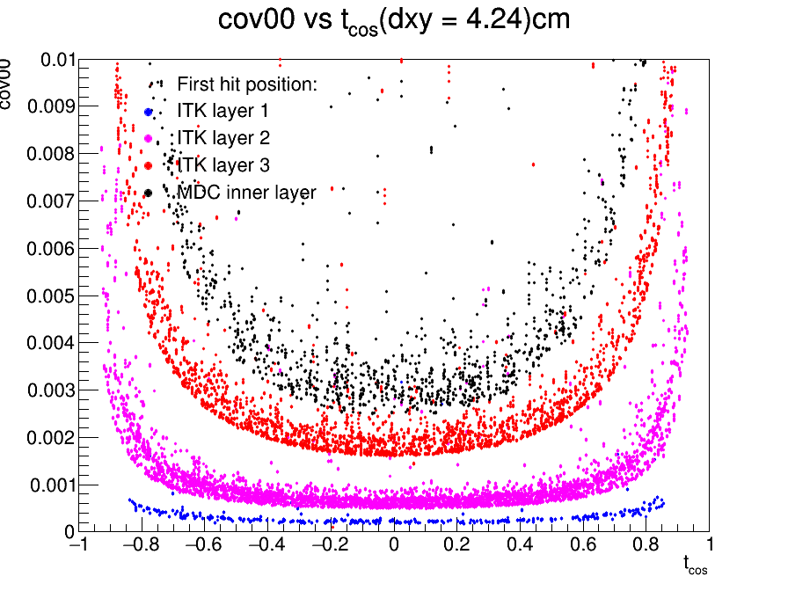
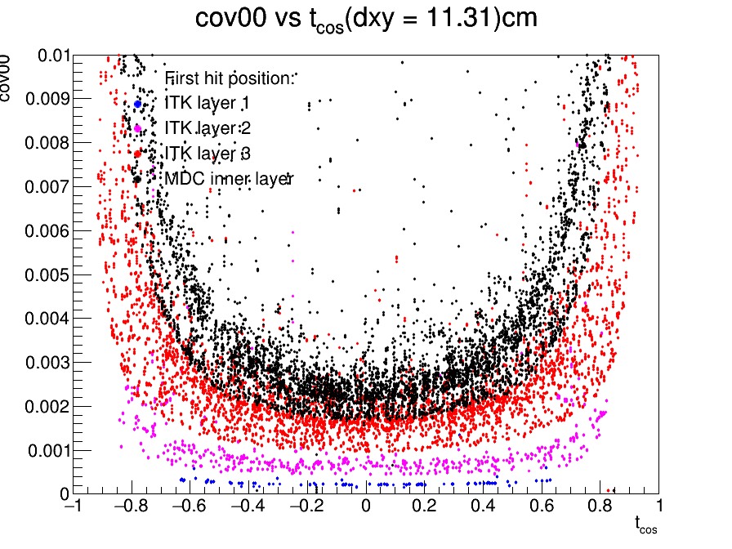
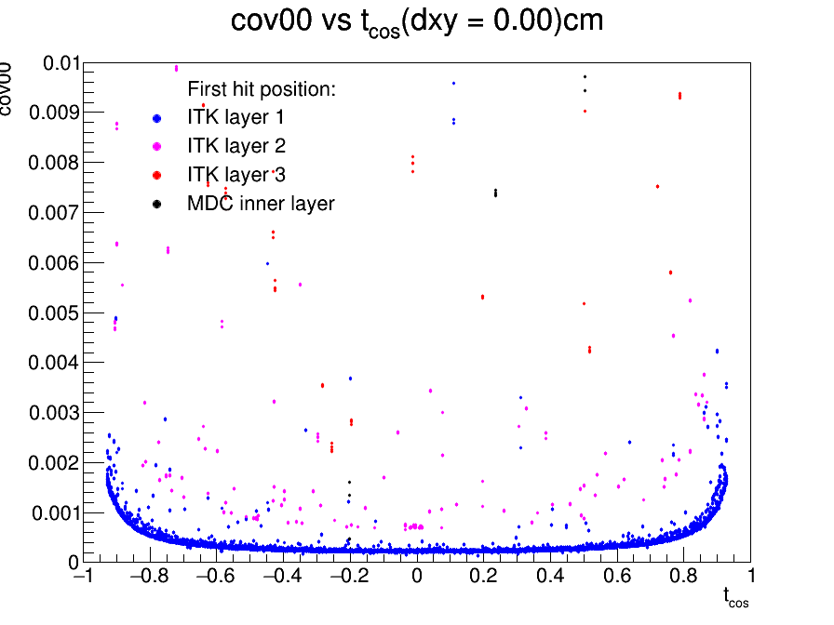
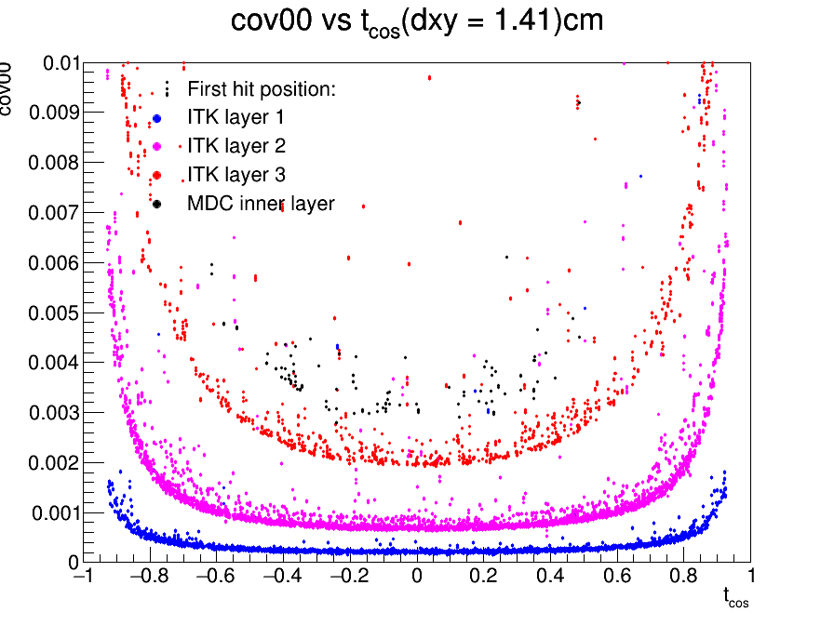
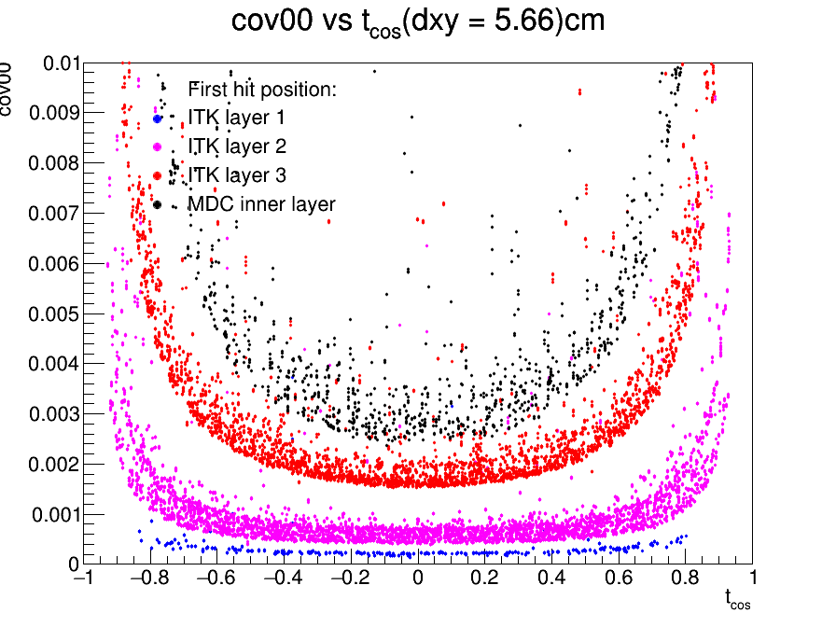
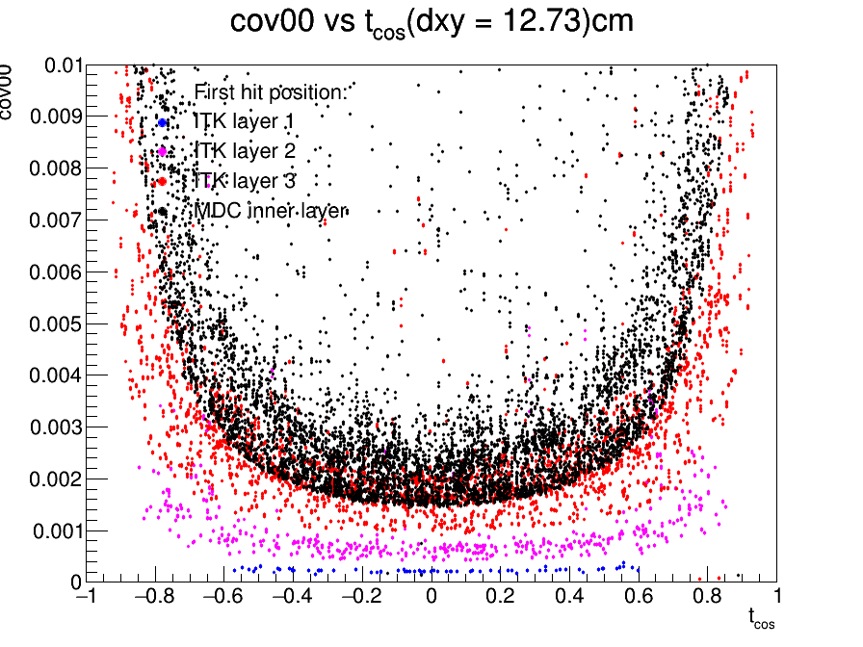
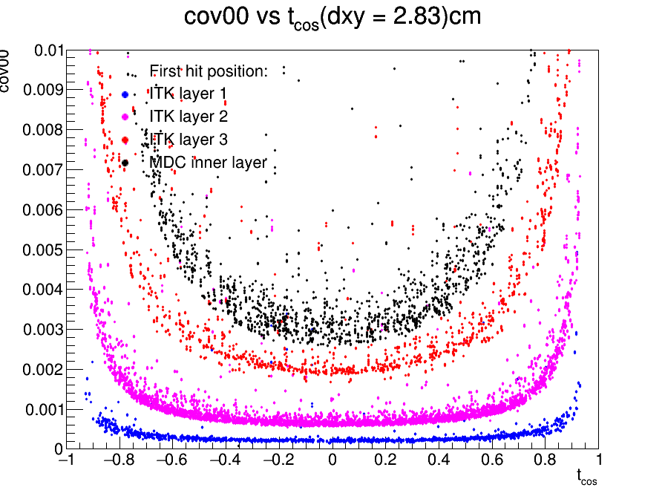
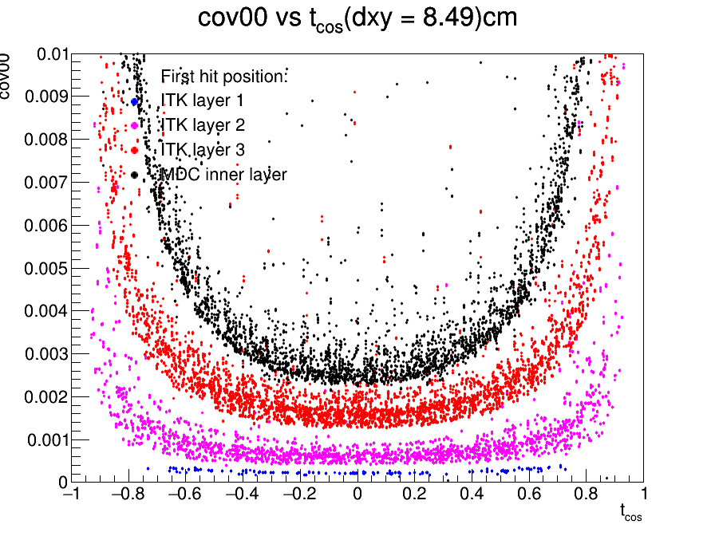
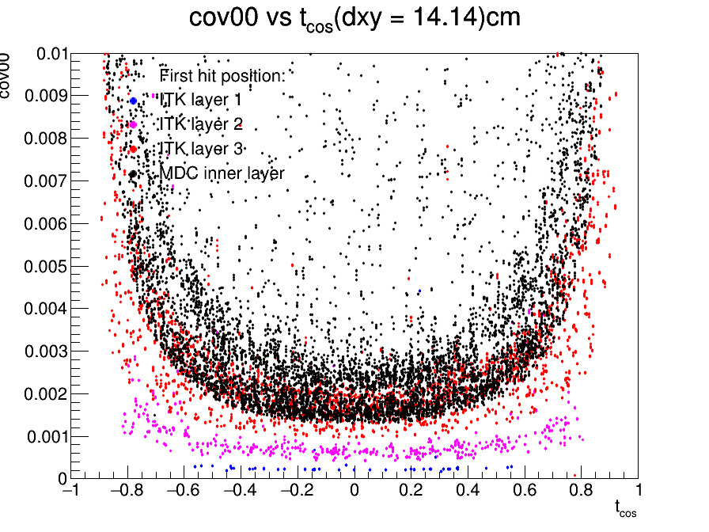
利用partilegun产生远离对撞点的单粒子ElecM，观察cov00分布
0.5GeV cov00
dxy∈（0，3.6）cm
dxy∈（3.6，9.8）cm
dxy∈（9.8，16）cm
dxy:vertex position产生点位置

Slide 2
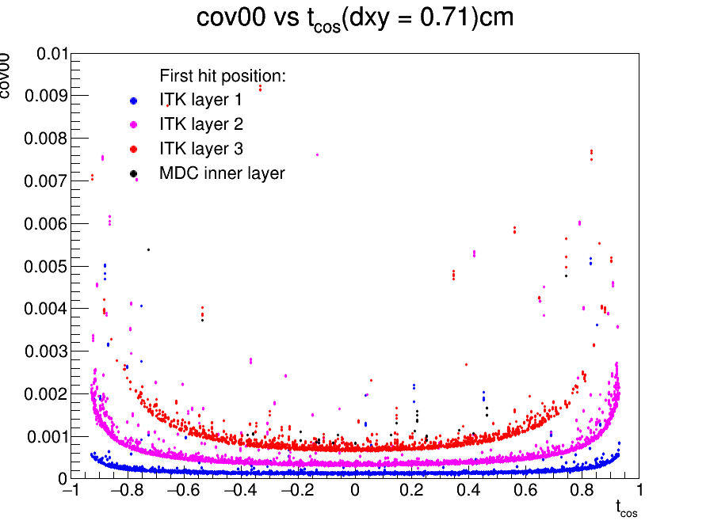
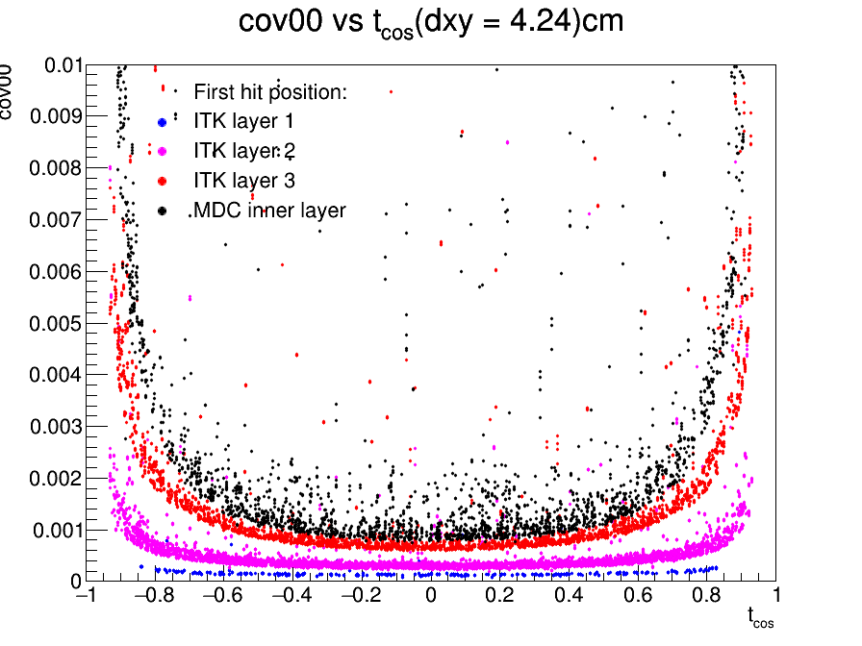
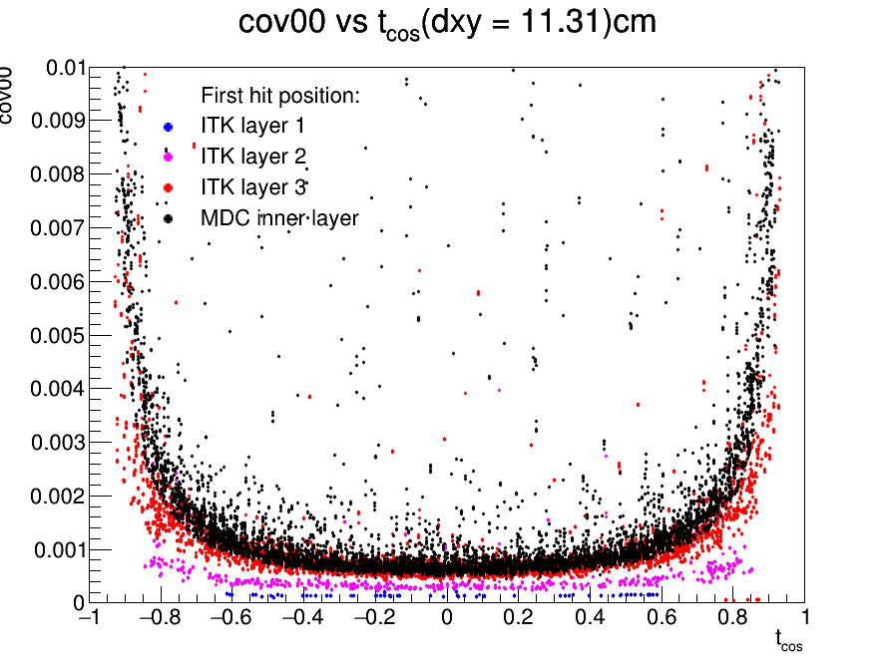
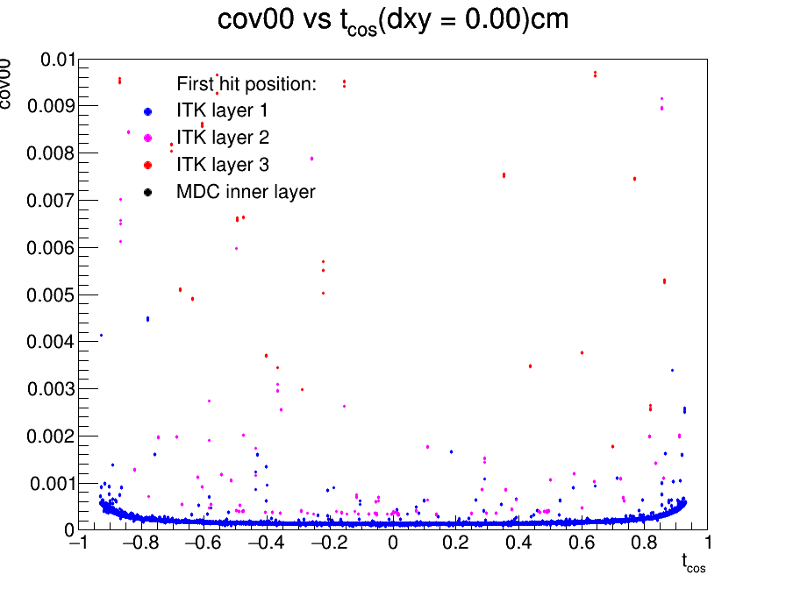
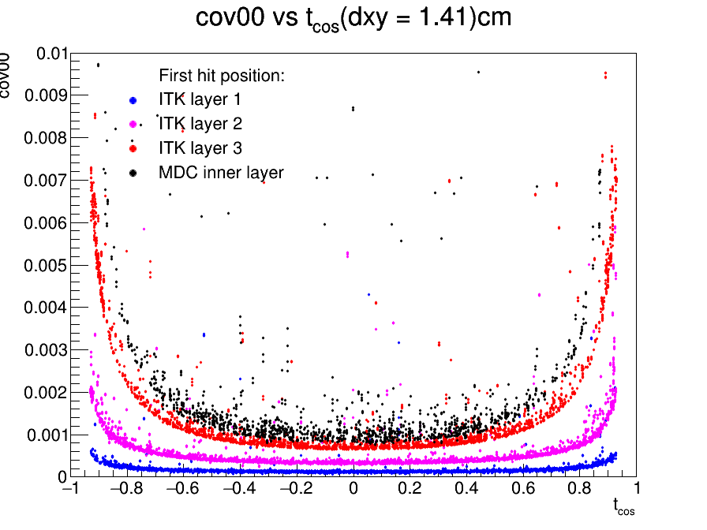
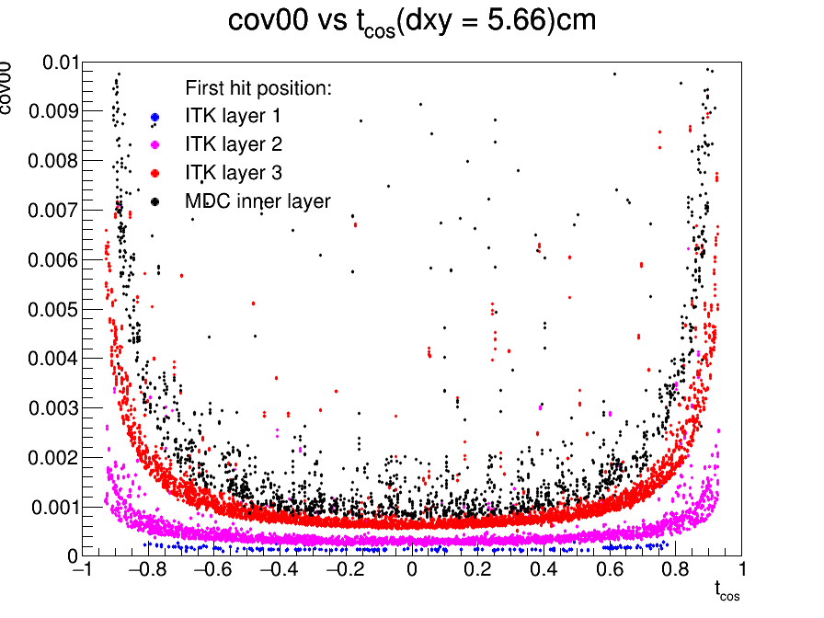
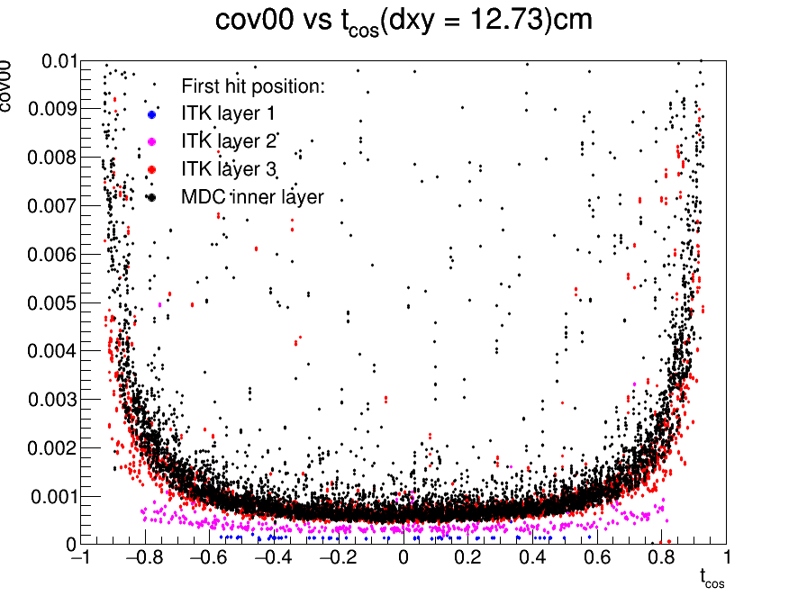
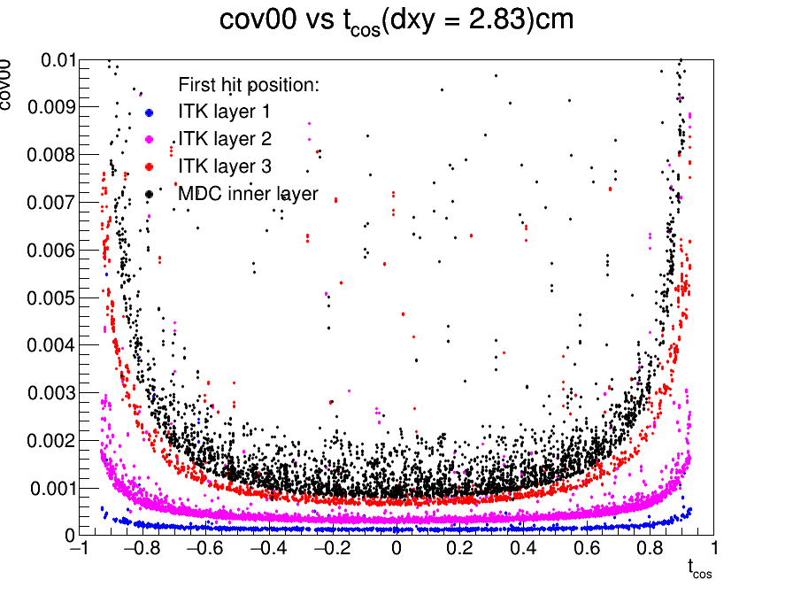
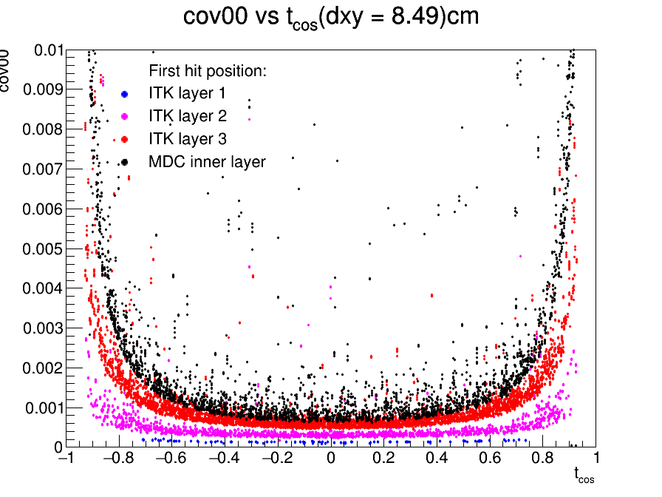
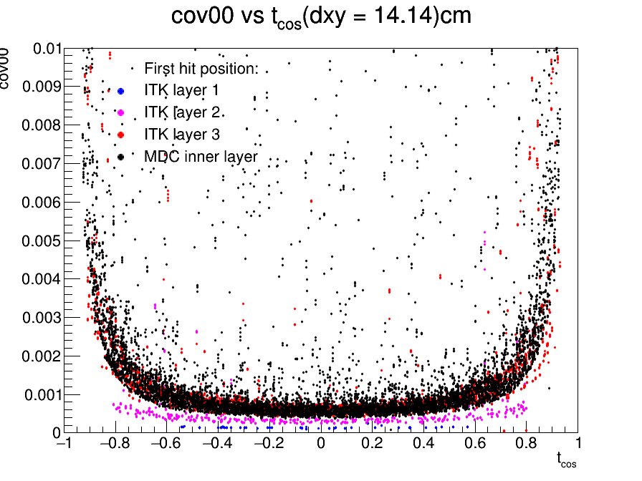
利用partilegun产生远离对撞点的单粒子ElecM，观察cov00分布
1.0GeV cov00new
dxy∈（0，3.6）cm
dxy∈（3.6，9.8）cm
dxy∈（9.8，16）cm

Slide 3
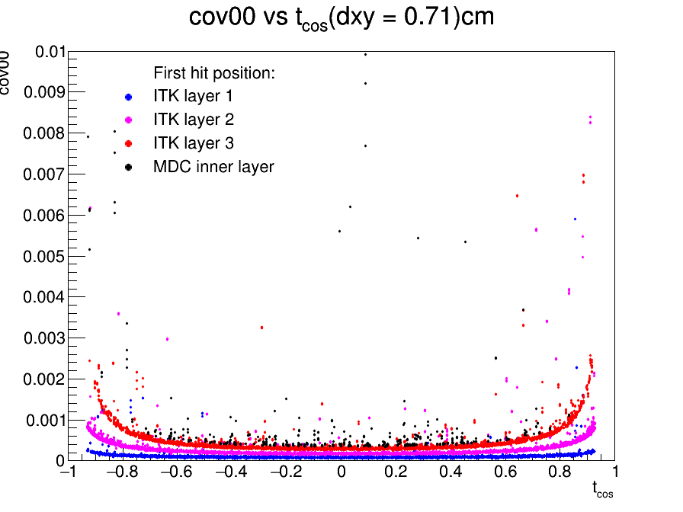
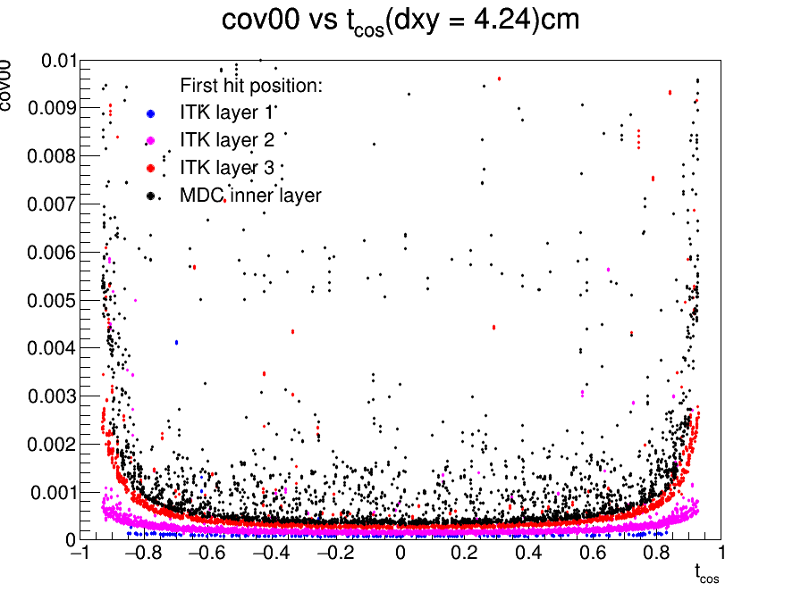
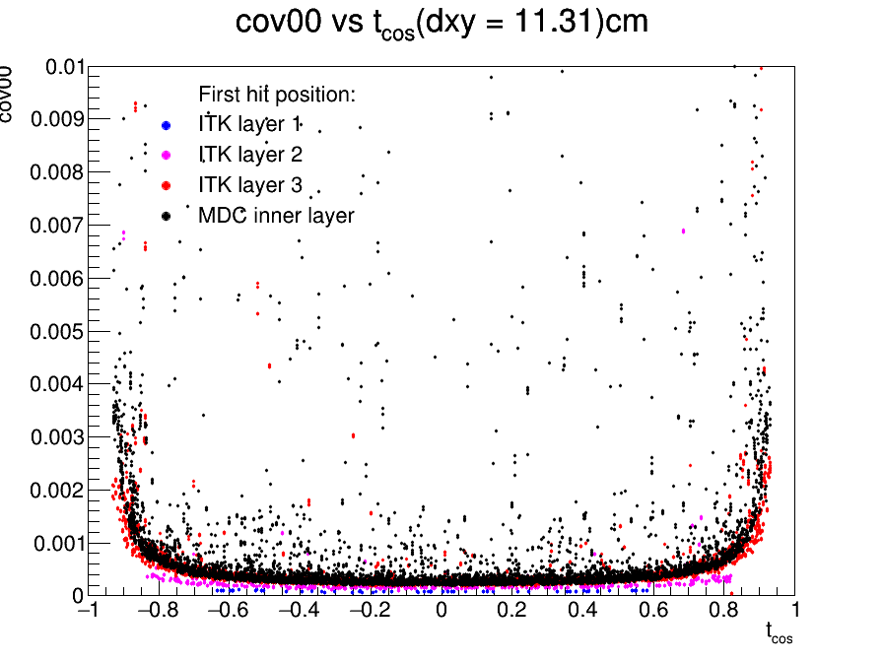
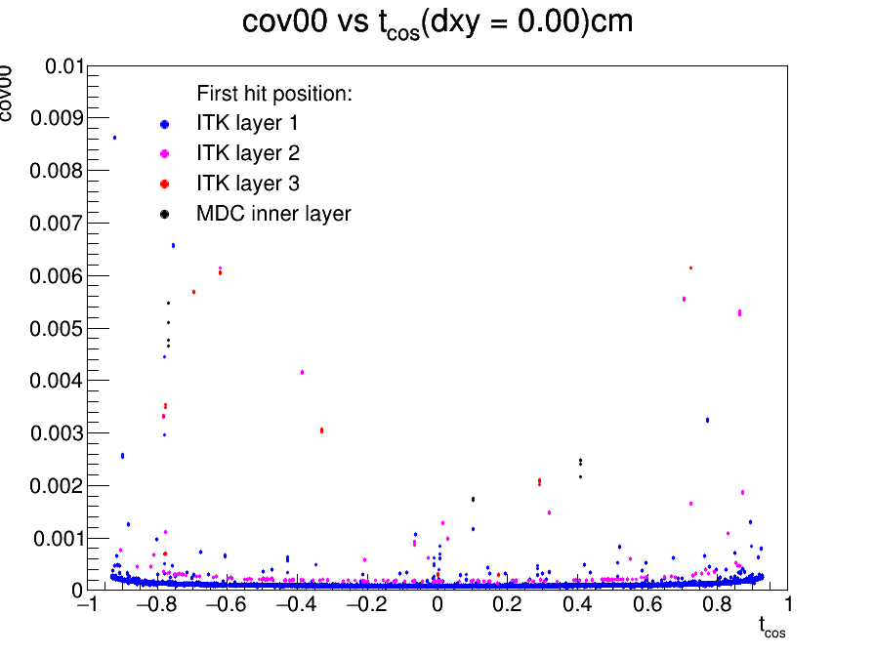
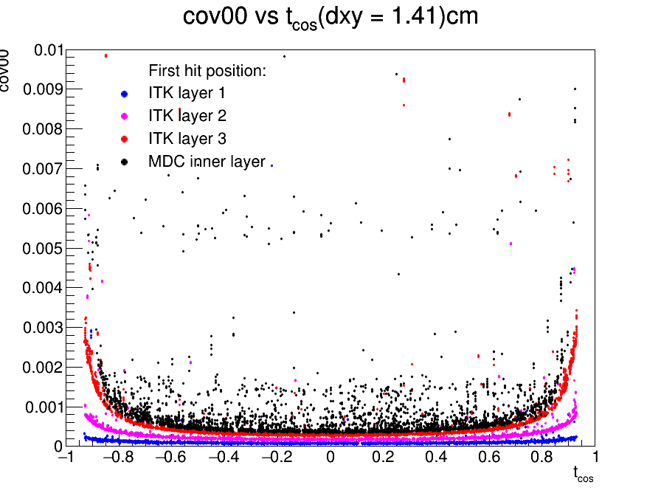
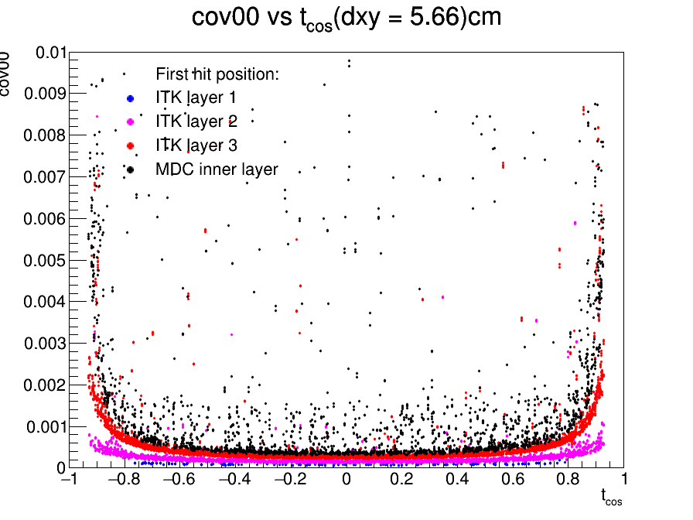
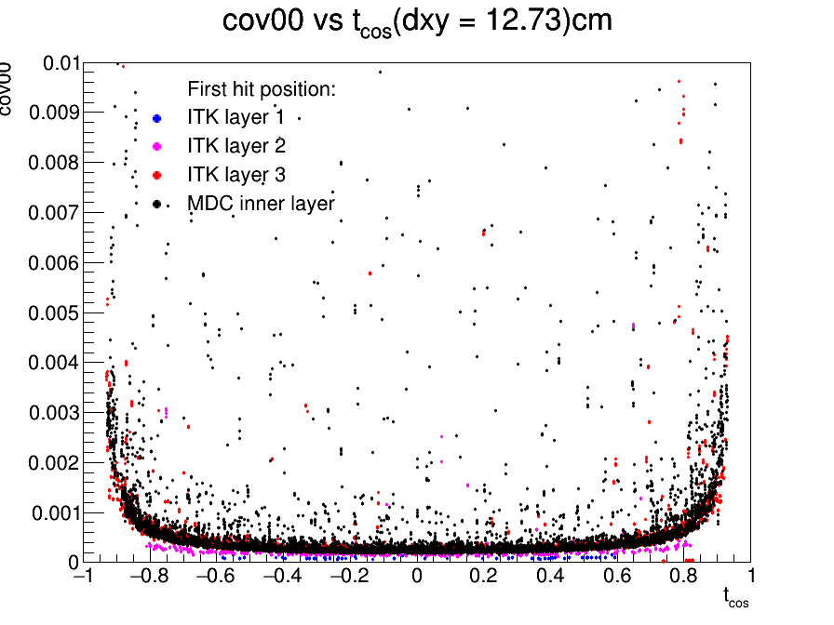
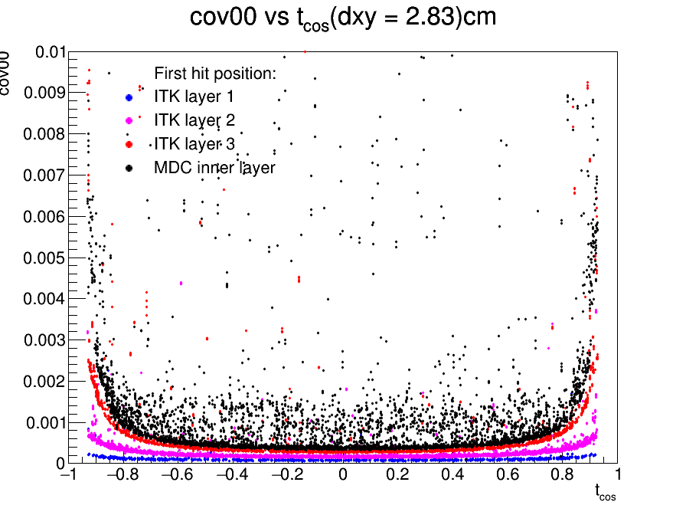
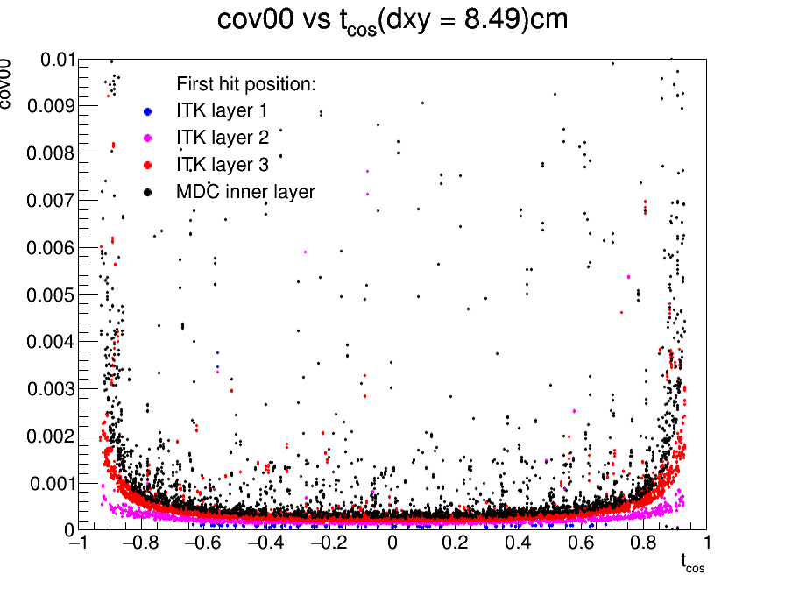
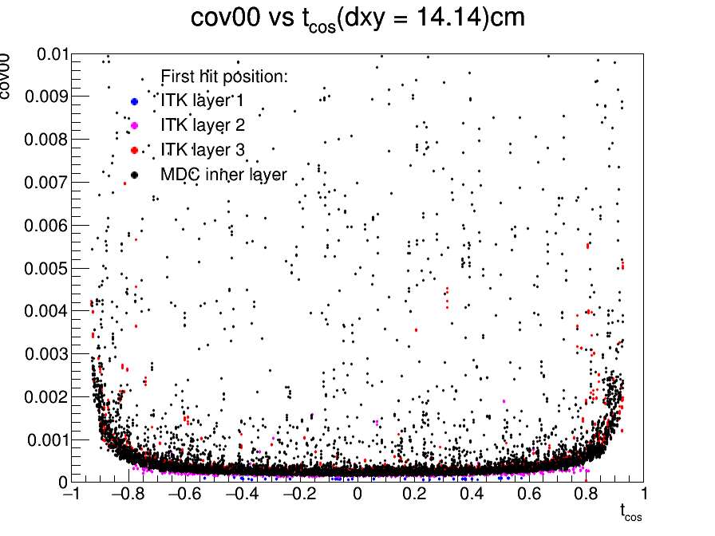
利用partilegun产生远离对撞点的单粒子ElecM，观察cov00分布
dxy∈（0，3.6）cm
dxy∈（3.6，9.8）cm
dxy∈（9.8，16）cm
2.0GeV cov00
产生位置在原点处不会出现分层现象，随着能量的升高，分布差异越小。

Slide 4
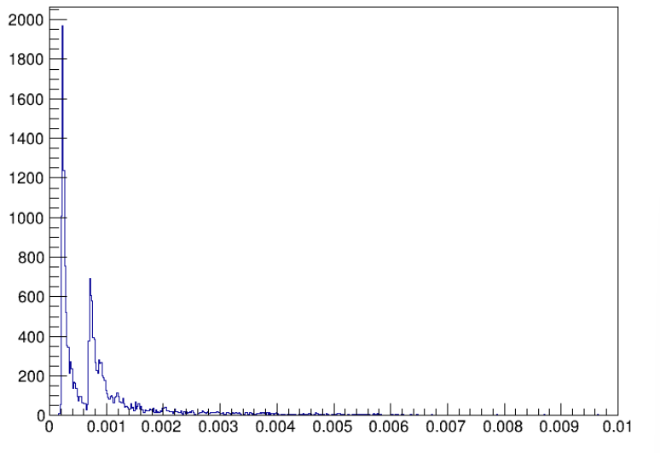
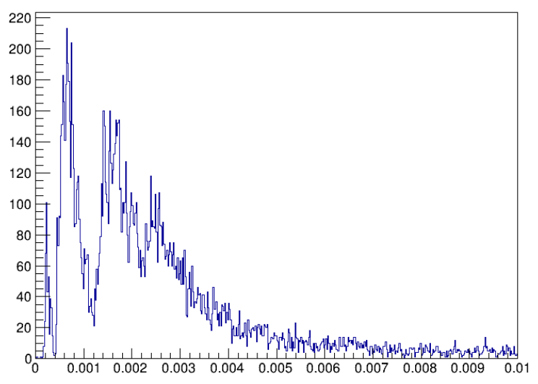
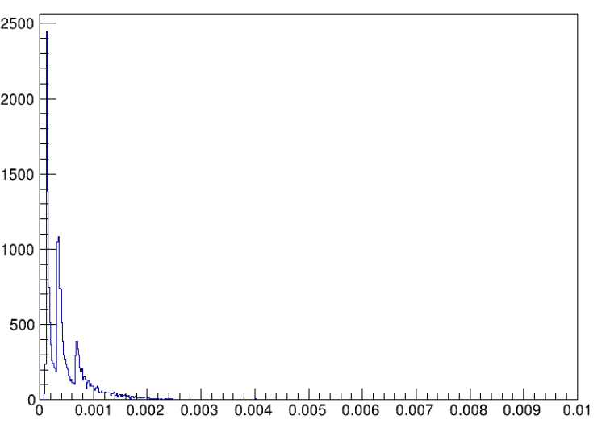
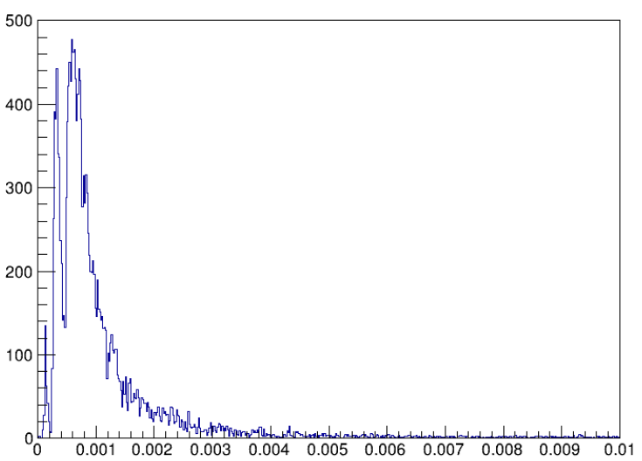
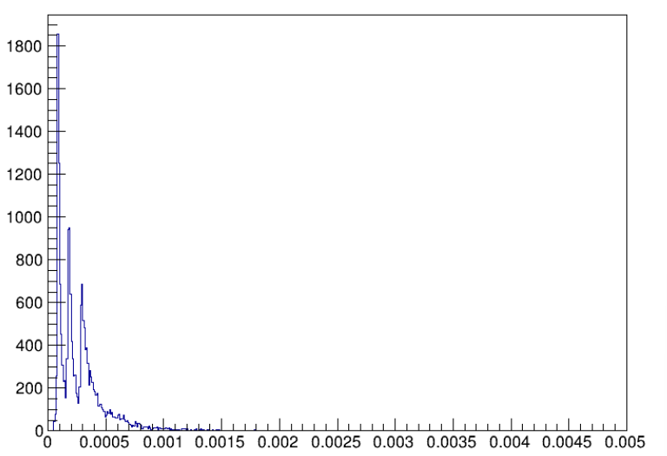
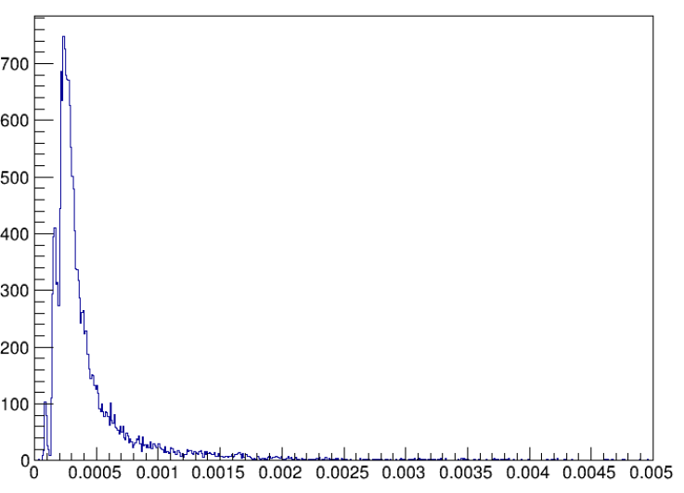
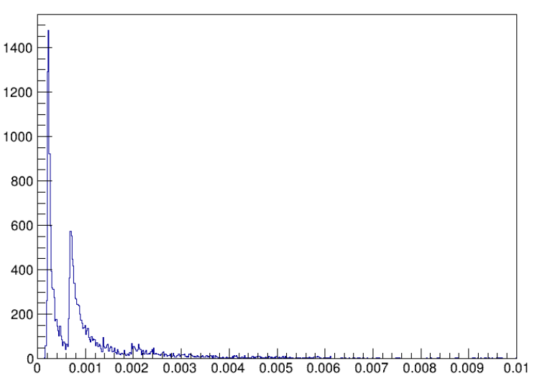
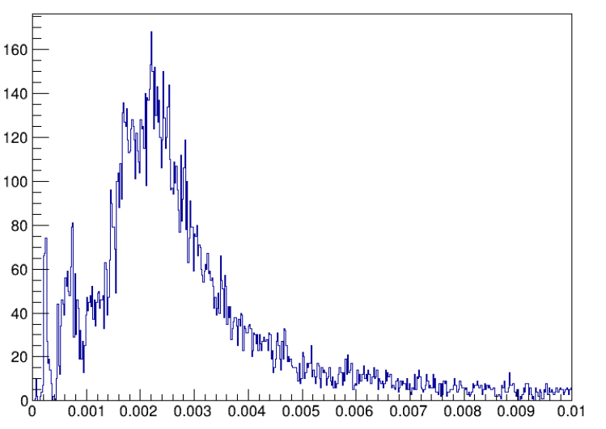
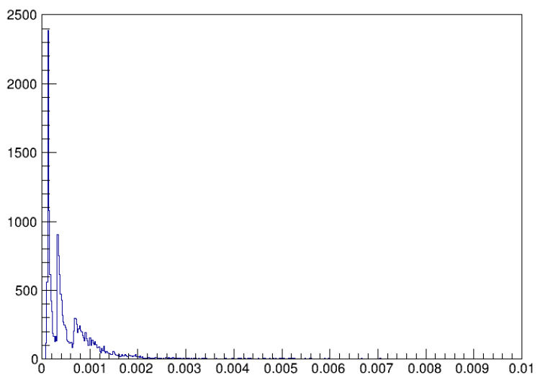
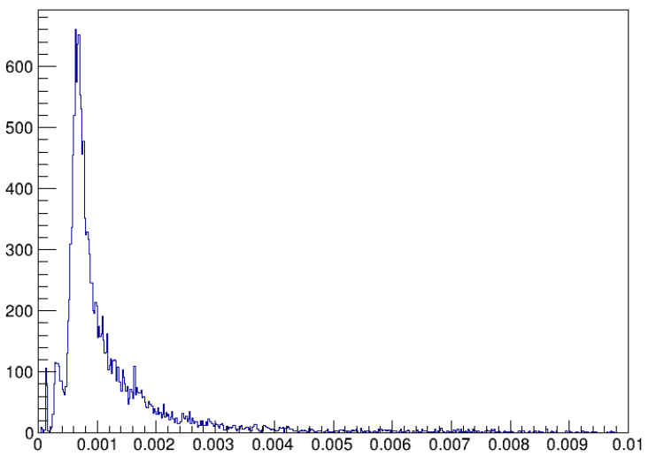
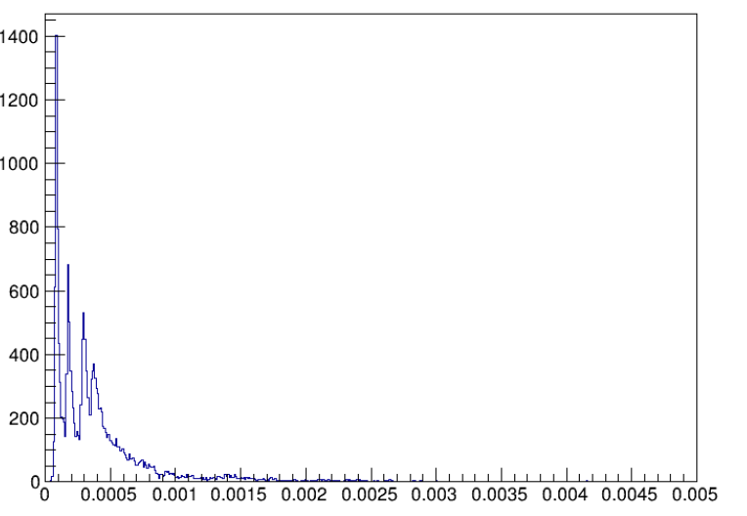
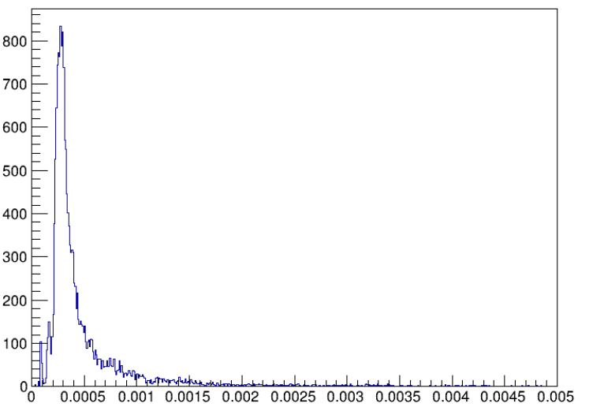
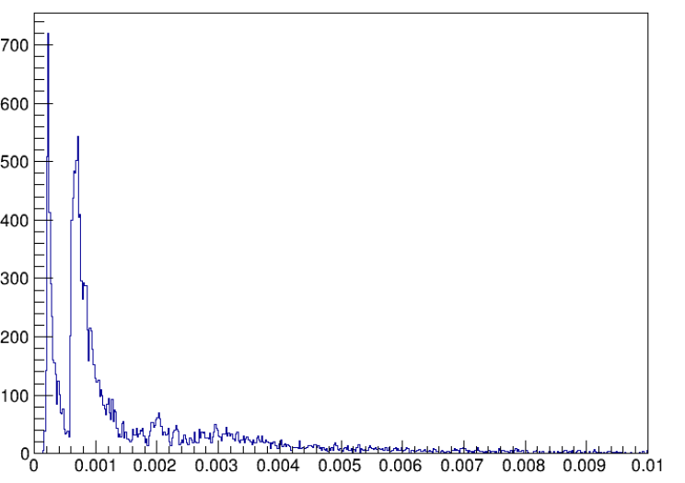
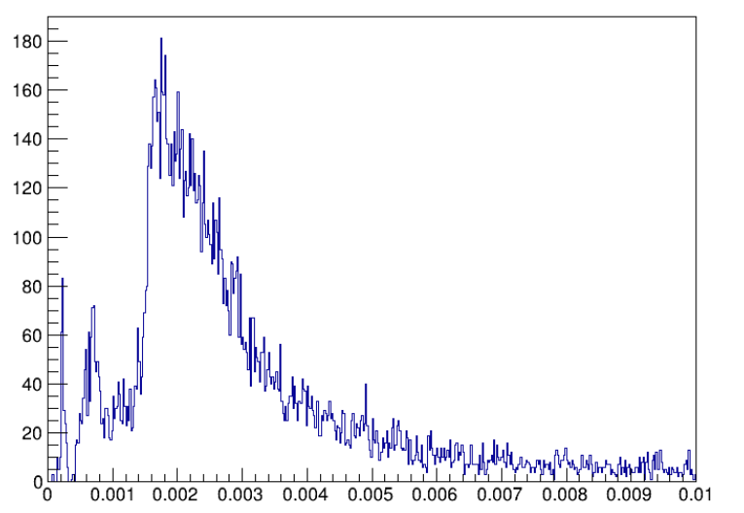
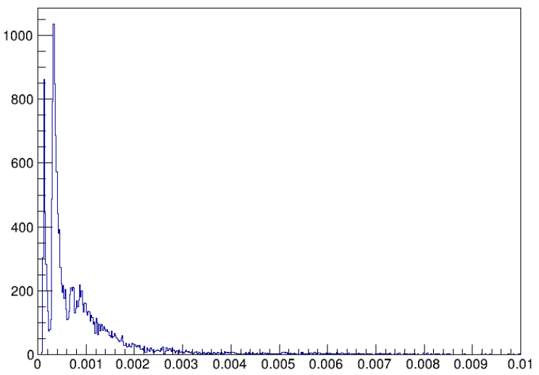
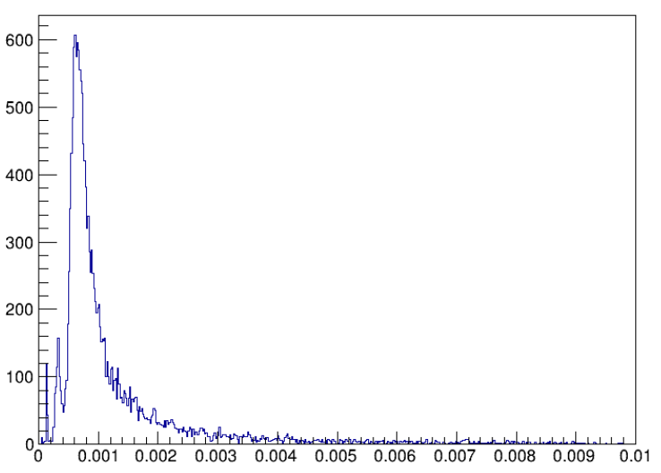
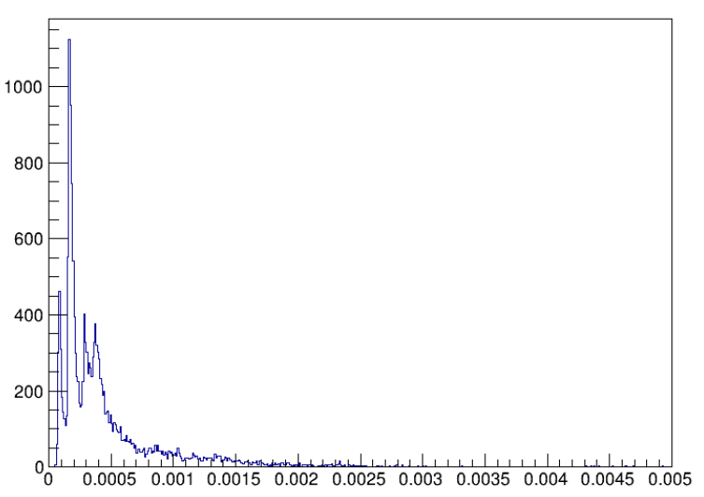
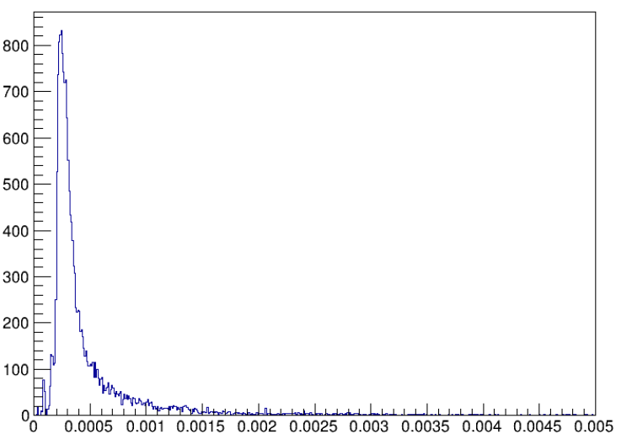
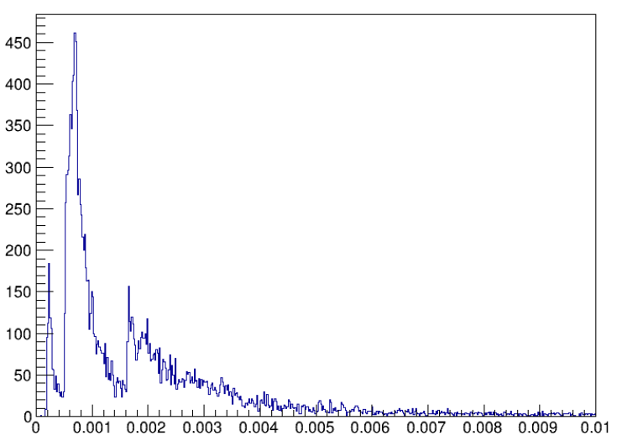
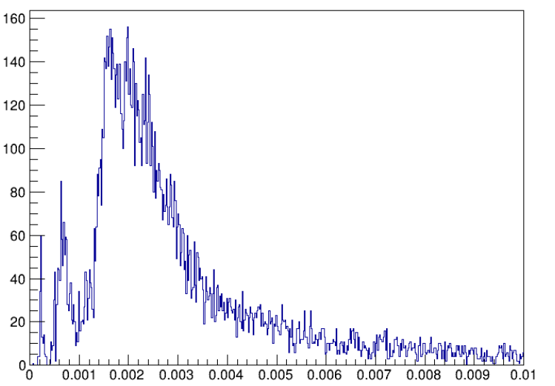







0.5GeV cov00分布
1.0GeV cov00分布
2.0GeV cov00分布
dxy=0.71cm
dxy=8.49cm
dxy=0.71cm
dxy=8.49cm
dxy=0.71cm
dxy=8.49cm
dxy=1.41cm
dxy=11.31cm
dxy=1.41cm
dxy=11.31cm
dxy=1.41cm
dxy=11.31cm
dxy=2.83cm
dxy=12.73cm
dxy=2.83cm
dxy=12.73cm
dxy=2.83cm
dxy=12.73cm
dxy=4.24cm
dxy=14.14cm
dxy=4.24cm
dxy=14.14cm
dxy=4.24cm
dxy=14.14cm
dxy=5.66cm
dxy=5.66cm
dxy=5.66cm

Slide 5



























0.5GeV rxy分布
1.0GeV rxy分布
2.0GeV rxy分布
dxy=0.71cm
dxy=8.49cm
dxy=0.71cm
dxy=8.49cm
dxy=0.71cm
dxy=8.49cm
dxy=1.41cm
dxy=11.31cm
dxy=1.41cm
dxy=11.31cm
dxy=1.41cm
dxy=11.31cm
dxy=2.83cm
dxy=12.73cm
dxy=2.83cm
dxy=12.73cm
dxy=2.83cm
dxy=12.73cm
dxy=4.24cm
dxy=14.14cm
dxy=4.24cm
dxy=14.14cm
dxy=4.24cm
dxy=14.14cm
dxy=5.66cm
dxy=5.66cm
dxy=5.66cm

Slide 6









0.5GeV
dxy=0.71cm
1.0GeV
dxy=0.71cm
2.0GeV
dxy=0.71cm
一维分布
0.5GeV
dxy=5.66cm
1.0GeV
dxy=5.66cm
2.0GeV
dxy=5.66cm
相同产生点，相同击中层内，在低能时，e跟Pi基本相似，p和k与另两种差异大一些，随着能量的升高，不同粒子的cov00分布差异会减小。
0.5GeV
dxy=11.31cm
1.0GeV
dxy=11.31cm
2.0GeV
dxy=11.31cm
不同粒子的cov00存在较小差异

Slide 7


首先，把整个径向范围按 rxy 分成若干个分箱，对每个分箱内的 cov00 取自然对数。用中位数和分位数宽度来描述每个分箱的分布中心和宽度。自动选取最内层作为标准层（ITK layer1），然后在对数域对每个分箱做均值对齐：校正公式：yprime = y - mu_bin + mu_target;
最后再指数还原，得到新的校正量 cov00。
yprime：校正后的log(cov00)
y：当前事例的log(cov00)
mu_bin：当前bin内log(cov00)中位数
mu_target：标准层log(cov00)中位数

Slide 8









蓝线是十度以内光子数大于等于一.
绿线是十度以内光子能量大于truth的百分之二十.
不是新几何，所以导致范围不太一样，缩小范围后（如左图）与示例图基本一致，最终效率达到1.
不考虑trackid后效率提升，由左图变成右图

Slide 9









rhopi衰变道中不同pi0动量区间全模拟与快模拟对比
full
低动量时pi0质量谱差异较大。
fast
低动量 π⁰ 对应的两个 γ 能量更低，能量低分辨率相对能量高的较差。

Slide 10





不同动量pi0全模拟跟快模拟pi0质量谱对比
0.2GeV
0.5GeV
1.0GeV
1.5GeV
2.0GeV
动量越低，快模拟跟全模拟的差异越大，随着动量的升高，快模拟的pi0质量谱变宽。

Slide 11






在 single π0 样本中，full 和 fast 的 ngam_sel （候选光子数）分布有较小差异：fast 更集中于 ngam_sel=2，而 full 更容易出现 ngam_sel>2 的尾部。这说明两者存在差别。
rhopi中ngam_sel对比
在 rhopi 衰变道中，由于组合更多、这种差异被进一步放大，最终导致 ngam_sel 和 π0 质量谱在低动量区域表现出比 single π0 更显著的 full-fast 偏差。

